Slide 1
QoS调度算法https://zhuanlan.zhihu.com/p/614689779
调度类型 | 算法
优先级调度 | SP（Strict Priority，严格优先级）
公平调度 | RR(Round Robin,轮询）
 | WRR(Weighted Round Robin，加权轮询）
 | DWRR（Deficit Weighted Round Robin)
 | FQ（Fair Queueing）
 | DWFQ（Dynamic Weighted Fair Queuing）
 | CBWFQ(class-based weighted fair queuing)
混合调度 | CQ
 | LLQ
这里面的公平调度和背景定义的公平性含义不同
背景公平性特指服从优先级调度的程度

Slide 2
背景（1/2）
基于优先级的队列调度算法是一种常见的调度算法，它根据任务的优先级确定任务执行的顺序。这种算法的主要优点和缺点如下：
优点：
高效性：基于优先级的队列调度算法能够快速地确定下一个要执行的任务，因为只需要比较任务的优先级而不需要遍历整个任务队列。
灵活性：通过调整任务的优先级，可以灵活地控制任务的执行顺序，以满足各种需求。
公平性：该算法可以根据任务的优先级公平地分配系统资源，保证高优先级任务的及时执行。
缺点：
饥饿问题：如果存在大量高优先级任务，低优先级任务可能会被长时间地延迟执行，导致低优先级任务无法得到充分的资源利用。
优先级反转：当一个低优先级任务持有某个资源，而一个高优先级任务需要该资源时，优先级反转可能会导致高优先级任务无法及时执行。
优先级不准确：在实际应用中，确定任务的优先级往往是一个挑战，不准确的优先级设置可能会导致不合理的调度结果。

Slide 3
背景（2/2）
DCN中，很多交换机支持ECN协议AQM，同时交换机使用的为优先级队列
问题：
严格优先级调度算法（SP）存在饥饿问题，使用AQM和ECN时，传统数据包丢包更严重，支持ECN的包标记次数更多，目前，DCN中通用的拥塞控制算法主要为DCQCN和DCTCP,（基于丢包、ECN），其拥塞控制经常触发会导致流吞吐下降。
当同一路径两条出现优先级不同的流，拥塞发生时，若优先级高的队列发送速率大，但是常常会造成低优先级的队列触发拥塞控制

Slide 4
解决思路
将严格优先级调度SP变为不严格的优先级调度NSP,即尽量满足优先级的公平性调度同时减缓低优先级的饥饿问题。
引入两种指标，公平性、饥饿性，并分别设置归一量化方式，分别赋予不同的权重（W1,W2）W1+W2 = 1
其中不公平性指标主要衡量是否按照优先级的方式调度，按照优先级调度则视为完全公平
饥饿性根据队列长度进行衡量，根据长度计算出某时刻队列中的 AQM的丢包期望或者ECN标记期望
当进行发包调度时，不在根据单一的优先级进行发送，而是根据公平性/饥饿性 共同组成的指标性能，根据最优性能的策略进行调度
思路目标：
当队列长度都较小时，公平性指标贡献大，按照优先级的方式调度
当某一个队列长度较大时，饥饿性指标贡献大，先处理该队列，防止高概率的ECN标记或者丢包，保证该队列内流的吞吐性能

Slide 5
问题建模
队列容量为10MB（参照华为虚拟队列大小），最大容量（状态）单位20，因此一个状态对应500KB 端口处理速度为每ms一个容量单位，即500KB/MS，4Gbps
每一个时隙为1ms，策略控制一个时隙只有一个优先级队列发送数据
假定队列序号从1-8，优先级递减

Slide 6


问题建模
$$C_{π}(A)=κ∗C_{fair}+(1−κ)∗C_{hunger}$$
原始问题：
$$\max_{πεΠ}C_{π}\left(A\right)$$
$$s.t. \sum_{q=1}^{8}{A(q,t)}≤1,∀t$$

Slide 7
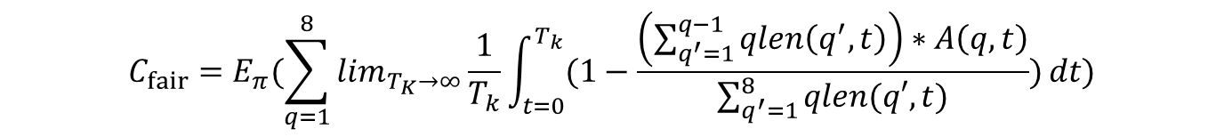
问题建模
$\frac{\left(\sum_{q^{′}=1}^{q−1}{qlen\left(q^{′},t\right)}\right)}{\sum_{q^{′}=1}^{8}{qlen(q′,t})}$表示比队列q优先级高的队列里的数据包，占端口总数据包的百分比
$$C_{fair}=E_{π}(\sum_{q=1}^{8}{\lim_{T_{K}→∞}\frac{1}{T_{k}}}\int_{t=0}^{T_{k}}{(1−\frac{\left(\sum_{q^{′}=1}^{q−1}{qlen\left(q^{′},t\right)}\right)∗A\left(q,t\right)}{\sum_{q^{′}=1}^{8}{qlen(q′,t})})}dt)$$

Slide 8
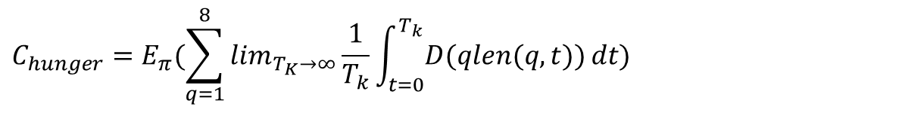
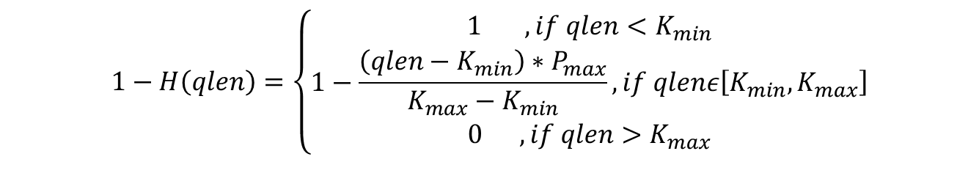


H()是ECN协议的标记概率
$$1−H\left(qlen\right)=\left\{\begin{aligned}1 ,if qlen<K_{min} \\ 1−\frac{（qlen−K_{min}）∗P_{max}}{K_{max}−K_{min}},if qlenε\left[K_{min},K_{max}\right] \\ 0 ,if qlen>K_{max}\end{aligned}\right.$$
$$D\left(qlen\right)= \int_{l=0}^{qlen}{\left(1−H\left(L\right)\right)dl}$$
N(q,t)表示t时刻，q队列内ECN标记数据包的数量
$$E\left(N\left(q,t\right)\right)=D(qlen(q,t))$$
$$C_{hunger}=E_{π}(\sum_{q=1}^{8}{\lim_{T_{K}→∞}\frac{1}{T_{k}}}\int_{t=0}^{T_{k}}{D(qlen(q,t))}dt)$$

Slide 9
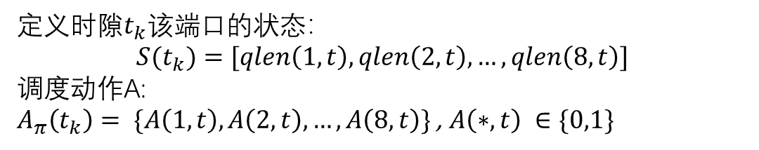
转化为马尔可夫MDP
$$C_{π}\left(A\right)=κ∗C_{fair}+\left(1−κ\right)∗C_{hunger}=$$
$$E_{π}(κ∗\sum_{q=1}^{8}{\lim_{T_{K}→∞}\frac{1}{T_{k}}}\int_{t=0}^{T_{k}}{D(qlen(q,t))}dt+\left(1−κ\right)∗\sum_{q=1}^{8}{\lim_{T_{K}→∞}\frac{1}{T_{k}}}\int_{t=0}^{T_{k}}{(1−\frac{(\sum_{q^{′}=1}^{q−1}{qlen(q′,t)})∗A(q,t)}{\sum_{q^{′}=1}^{8}{qlen(q′,t})})}dt)$$
定义时隙$t_{k}该端口$的状态：
$$S(t_{k})=[qlen\left(1,t\right),qlen\left(2,t\right),…,qlen\left(8,t\right)]$$
调度动作A:
$A_{π}\left(t_{k}\right)= \{A\left(1,t\right),A\left(2,t\right),…,A\left(8,t\right)\}$, $A\left(∗,t\right) ∈\{0,1\}$

Slide 10
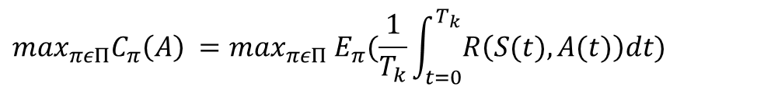

$$R\left(S(t),A(t)\right)=κ∗\sum_{q=1}^{8}{D(qlen(q,t))}+\left(1−κ\right)∗\sum_{q=1}^{8}{(1−\frac{\left(\sum_{q^{′}=1}^{q−1}{qlen\left(q^{′},t\right)}\right)∗A\left(q,t\right)}{\sum_{q^{′}=1}^{8}{qlen(q^{′},t})})}$$
原问题变为
$$\max_{πεΠ}C_{π}\left(A\right) ={\max_{πεΠ} E}_{π}(\frac{1}{T_{k}}\int_{t=0}^{T_{k}}{R\left(S(t),A(t)\right)dt})$$
$$s.t. \sum_{q=1}^{8}{A(q,t)}≤1,∀t$$

Slide 11
使用MDP对端口建模的问题：
建模分析：
假定每个优先级队列长度有n种离散化取值，则状态空间大小VS为n^8,当n=10时，VS=10^8=100M，动作空间VA = 8
传统的表格型方式不适应与求解该数量级的状态空间。
使用Deep Q-learning函数逼近去近似求解，由于不同端口状态之间转移的概率不同，收敛后的Q值也不同，因此交换机上每一个使用该算法的端口都要独立运行一套DQN训练并执行策略，这对于交换机来说需要较多的CPU开销以及一定的内存开销，基于现实情况很难实现
从动作空间上分析，对于每一个队列来说，一个时隙内动作取值只有0/1两种,是典型的RMAB问题，通过下面的流程，将原模型转化为WITTLE INDEX计算模型
端口MDP建模->Optimal Fluid Control->FLUID WHITTLE INDEX POLICY

Slide 12

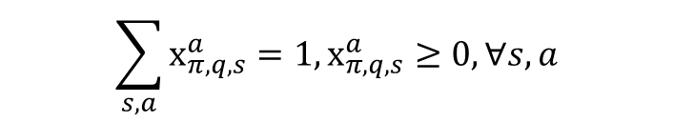
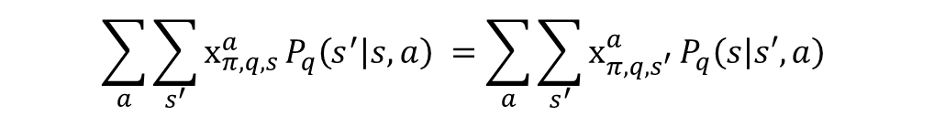

Optimal Fluid Control
假设$x_{π,q,s}^{a}$为优先级队列q使用策略$π$在状态s且采取动作a的概率
问题1转化为问题2（LP问题）：
$$\max_{πεΠ} \sum_{q∈[1,8]}{\sum_{s∈S}{\sum_{a∈A}{R_{q}\left(s,a\right)∗x_{π,q,s}^{a}}}}$$
$$s.t. \sum_{q=1}^{8}{x_{π,q.s}^{1}}≤1$$
$$\sum_{a}{\sum_{s^{′}}{x_{π,q,s}^{a}}P_{q}\left(s^{′} | s,a\right) }=\sum_{a}{\sum_{s^{′}}{x_{π,q,s^{′}}^{a}}P_{q}\left(s | s′,a\right) }$$
$$\sum_{s,a}{x_{π,q,s}^{a}}=1,x_{π,q,s}^{a}≥0,∀s,a$$

Slide 13

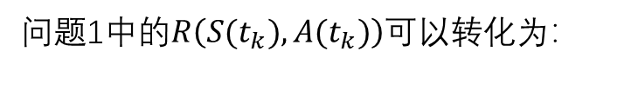
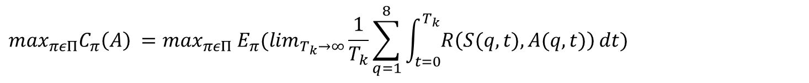
FLUID WHITTLE INDEX POLICY
问题1中的$R\left(S(t_{k}),A(t_{k})\right)$可以转化为：
$R\left(S(t),A(t)\right)=$ $\sum_{q=1}^{8}{(κ∗\int_{l=0}^{qlen\left(q,t_{k}\right)}{(qlen_{max}−H\left(l\right))}}dl+\left(1−κ\right)∗(1−\frac{\left(\sum_{q^{′}=1}^{q−1}{qlen\left(q^{′},t_{k}\right)}\right)∗A\left(q,t\right)}{\sum_{q^{′}=1}^{8}{qlen(q^{′},t_{k}})}))$
令$R\left(S\left(q,t\right),A\left(q,t \right)\right)=κ∗\int_{l=0}^{qlen\left(q,t\right)}{\left(qlen_{max}−H\left(l\right)\right)}dl+\left(1−κ\right)∗ (1−\frac{\left(\sum_{q^{′}=1}^{q−1}{qlen\left(q^{′},t\right)}\right)∗A\left(q,t\right)}{\sum_{q^{′}=1}^{8}{qlen(q^{′},t})})$
$$S\left(q,t\right)=S\left(t\right)$$
问题1约束放缩，转化为问题3：
$$\max_{πεΠ}C_{π}\left(A\right) ={\max_{πεΠ} E}_{π}(\lim_{T_{k}→∞}\frac{1}{T_{k}}\sum_{q=1}^{8}{\int_{t=0}^{T_{k}}{R\left(S(q,t),A(q,t)\right)}dt})$$
$$s.t.\lim_{T_{k}→∞}\frac{1}{T_{k}}\int_{t=0}^{T_{k}}{\sum_{q=1}^{8}{A(q,t)dt}≤1}$$

Slide 14

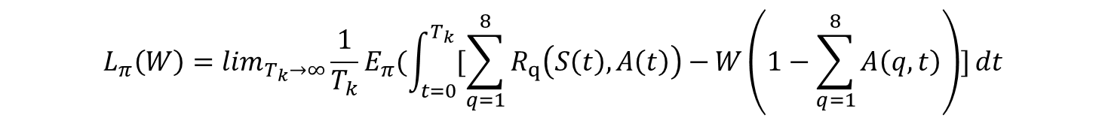
引入拉格朗日乘子：
$$L_{π}\left(W\right)=\lim_{T_{k}→∞}\frac{1}{T_{k}}E_{π}(\int_{t=0}^{T_{k}}{[\sum_{q=1}^{8}{R_{q}\left(S\left(t\right),A\left(t\right)\right)−}W\left(1−\sum_{q=1}^{8}{A\left(q,t\right)}\right)]}dt$$
将问题1转化为无约束的问题3：
$$D\left(W\right)=\max_{π}L_{π}\left(W\right)$$
WITTLE的一个关键观察是问题3可以分解成N个子问题，每个队列q对应一个子问题结果，我们得到如下“per-queue MDP”（问题4）:
$$\max_{π}\lim_{T_{k}→∞}\frac{1}{T_{k}}E_{π}(\int_{t=0}^{T_{k}}{[R_{q}\left(S\left(t\right),A\left(t\right)\right)−W_{q}\left(1−A\left(q,t\right)\right)]}dt$$

Slide 15
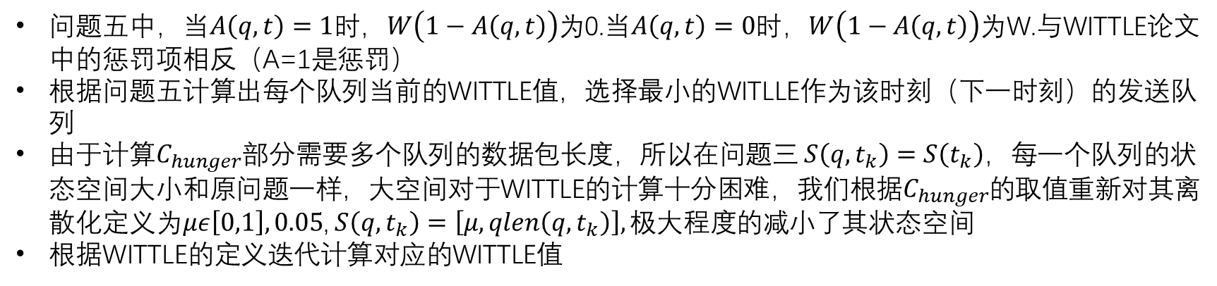
至此，我们将原问题转化为RMAB问题，并根据WINTTLE INDEX将其建模，接下来我们需要使用WITTLE算法制定调度策略
问题五中，当$A\left(q,t\right)=1$时，$W\left(1−A\left(q,t\right)\right)$为0.当$A\left(q,t\right)=0$时，$W\left(1−A\left(q,t\right)\right)$为W.与WITTLE论文中的惩罚项相反（A=1是惩罚）
根据问题五计算出每个队列当前的WITTLE值，选择最小的WITLLE作为该时刻（下一时刻）的发送队列
由于计算$C_{hunger}$部分需要多个队列的数据包长度，所以在问题三$S\left({q,t}_{k}\right)=S\left(t_{k}\right)$，每一个队列的状态空间大小和原问题一样，大空间对于WITTLE的计算十分困难，我们根据$C_{hunger}$的取值重新对其离散化定义为$με\left[0,1\right],0.05$, $S\left({q,t}_{k}\right)=\left[μ,qlen\left(q,t_{k}\right)\right],极大程度的减小了$其状态空间
根据WITTLE的定义迭代计算对应的WITTLE值
$$g+V\left(x,λ\right)=max⁡\{R\left(x,1\right)−λ+\sum_{x^{′}εX}{P_{x,x^{′}}^{1}V\left(x^{′},λ\right)},R\left(x,0\right)+\sum_{x^{′}εX}{P_{x,x^{′}}^{0}V\left(x^{′},λ\right)}\}$$
$$R\left(x,1\right)−λ\left(x\right)+\sum_{x^{′}εX}{P_{x,x^{′}}^{1}V\left(x^{′},λ\right)}= R\left(x,0\right)+\sum_{x^{′}εX}{P_{x,x^{′}}^{0}V\left(x^{′},λ\right)}$$

Slide 16
在上述建模过程中，我们假定状态之间的转移概率已知，但是在实际过程中，由于交换机无法提前得知这些信息，我们引入了统计的方法获取状态之间的转移矩阵。
算法流程：
观察一定时间T,观察到f(T)个状态转移对（s,a,s’），计算出转移概率
根据转移概率和REWARD，计算出每个队列不同状态下的WITTLE INDEX
每个时隙K,端口发送（调度控制）器根据观察到每个队列的状态，找出对应的最小WITTLE值的队列，作为该时隙的发送队列
不断采集状态转移对（s,a,s’）并储存，定时计算并更新队列的WITTLE INDEX

Slide 17
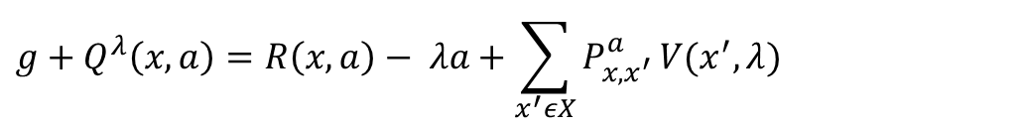
WITTLE INDEX计算逻辑
$$g+V\left(x,λ\right)=max⁡\{R\left(x,1\right)−λ+\sum_{x^{′}εX}{P_{x,x^{′}}^{1}V\left(x^{′},λ\right)},R\left(x,0\right)+\sum_{x^{′}εX}{P_{x,x^{′}}^{0}V\left(x^{′},λ\right)}\}$$
$$R\left(x,1\right)−λ\left(x\right)+\sum_{x^{′}εX}{P_{x,x^{′}}^{1}V\left(x^{′},λ\right)}= R\left(x,0\right)+\sum_{x^{′}εX}{P_{x,x^{′}}^{0}V\left(x^{′},λ\right)}$$
$R\left(x,0\right),R\left(x,1\right),P_{x,x^{′}}^{0},P_{x,x^{′}}^{1}$已知，迭代计算出WITTLE和$V\left(x,λ\right)$
QWIC
$$g+Q^{λ}\left(x,a\right)=R\left(x,a\right)− λa+\sum_{x^{′}εX}{P_{x,x^{′}}^{a}}V(x^{′},λ)$$
$$Q_{1}\left(\hat{λ_{0}}\left(x_{0,i}\right),x_{0,i},a_{0,i}\right) <−$$
$$\left(1−α_{t}\right)Q_{0}\left(\hat{λ_{0}}\left(x_{0,i}\right),x_{0,i},a_{0,i}\right)+α_{t}\left(R\left(x_{0,i},a_{0,i}\right)−\hat{λ}\left(x_{0,i}\right)a_{0,i}\right)+β\max_{aε\{0,1\}}Q_{0}\left(\hat{λ_{0}}\left(x_{0,i}\right),x_{1,i},a \right)$$
$R\left(x,0\right),R\left(x,1\right)已知$，给定有限离散$λ$，迭代，每次根据WITTLE做出策略，获取下一状态Q,更新Q和策略

Slide 18
控制逻辑
比较器
WITTLE
状态收集（Q,S）
调度控制
PORT_PHY_LINK
CPU 经验池
上传
经验收集（q,s,a,s’）

Slide 19
整体框架
SWITCH
CPU
WITTLE INDEX计算模块
PORT_1经验池
PORT_2经验池
PORT_k经验池
PORT_n经验池
数据处理
…
…
WT下发配置
配置API
WT
状态收集
WT
比较器
状态收集
经验收集
经验收集
比较器
PORT_2
调度器
调度器
PORT_k
优先级队列
优先级队列
数据处理：计算转移矩阵
经验格式：（port,len,(q0,s,a,s’),(q1,s,a,s;)…(q7,s,a,s’)）

Slide 20
更新逻辑
SWITCH
CPU
WITTLE INDEX计算模块
PORT_1经验池
PORT_2经验池
PORT_k经验池
PORT_n经验池
数据处理
…
…
WT下发配置
配置API
WT
状态收集
WT
比较器
状态收集
经验收集
经验收集
比较器
PORT_2
调度器
调度器
PORT_k
优先级队列
优先级队列

Slide 21
控制路径
SWITCH
CPU
WITTLE INDEX计算模块
PORT_1经验池
PORT_2经验池
PORT_k经验池
PORT_n经验池
数据处理
转移矩阵
…
…
奖励矩阵
WT下发配置
REWARD
配置API
policy
WT
s
s
状态收集
WT
比较器
状态收集
经验收集
经验收集
比较器
PORT_2
调度器
qlen
调度器
PORT_k
优先级队列
优先级队列
action

Slide 22
仿真设计：
造成背景问题的主要场景是短时突发，对该场景进行设计设计
突发设置：
# simulation时间单位为ms, # 队列容量为10MB（参照华为虚拟队列大小），最大容量（状态）单位20，因此一个状态对应500KB #端口处理速度为每ms一个容量单位，即500KB/MS，4Gbps #8个队列单位时间来包速率(无突发)小于4Gbps #突发时，设置突发场景为来报速率增加6Gbps，持续100ms
100s,出现16次
其余模块仿真设计见说明文档：”PYTHON仿真平台.md”

Slide 23


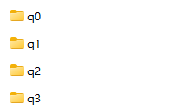
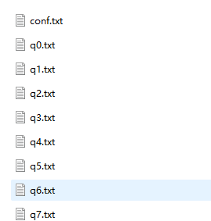
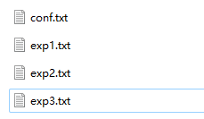
经验池设计调整：

Slide 24

公平性离散化调整：
最初设计的公平性离散化为0到1区间的21个值，平均连续两个值间隔为0.05
$$με\left[0,1\right],0.05$$
在模拟统计结果上来看，该离散化设计粒度较细，实际场景高优先级和低优先级队列在公平性取值上有很大的范围差距。且基于该离散化状态空间，计算WITTLE需要花费大量时间
WITTLE计算次数和状态空间VS大小关系
根据收敛公式：
计算次数TIMES = VS*epoch(VS+VS*VS)≈epoch*VS^3
VS=400时，epoch≈150
TIMES = 400^3*150=9.6billion
$$με\left[0,1\right],0.2$$
TIMES = 400^3*150*（6/21）^3≈0.224billion，计算时间减少近97.7%

Slide 25
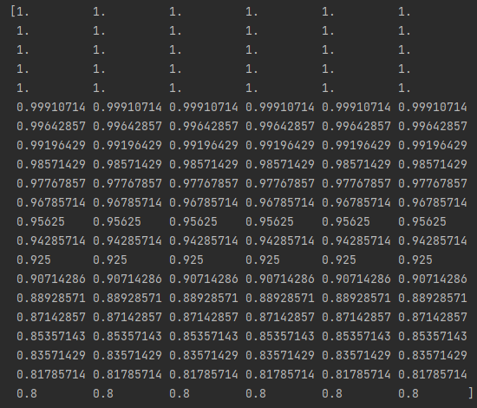
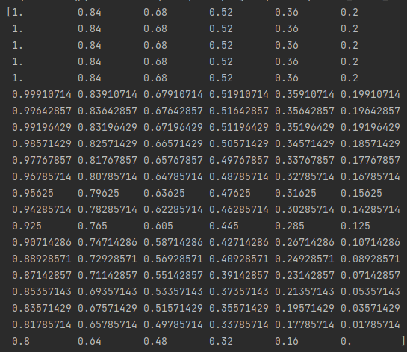
REWARD奖励矩阵
wf=0.8
u增加
qlen增加
a = 0
a = 1

Slide 26
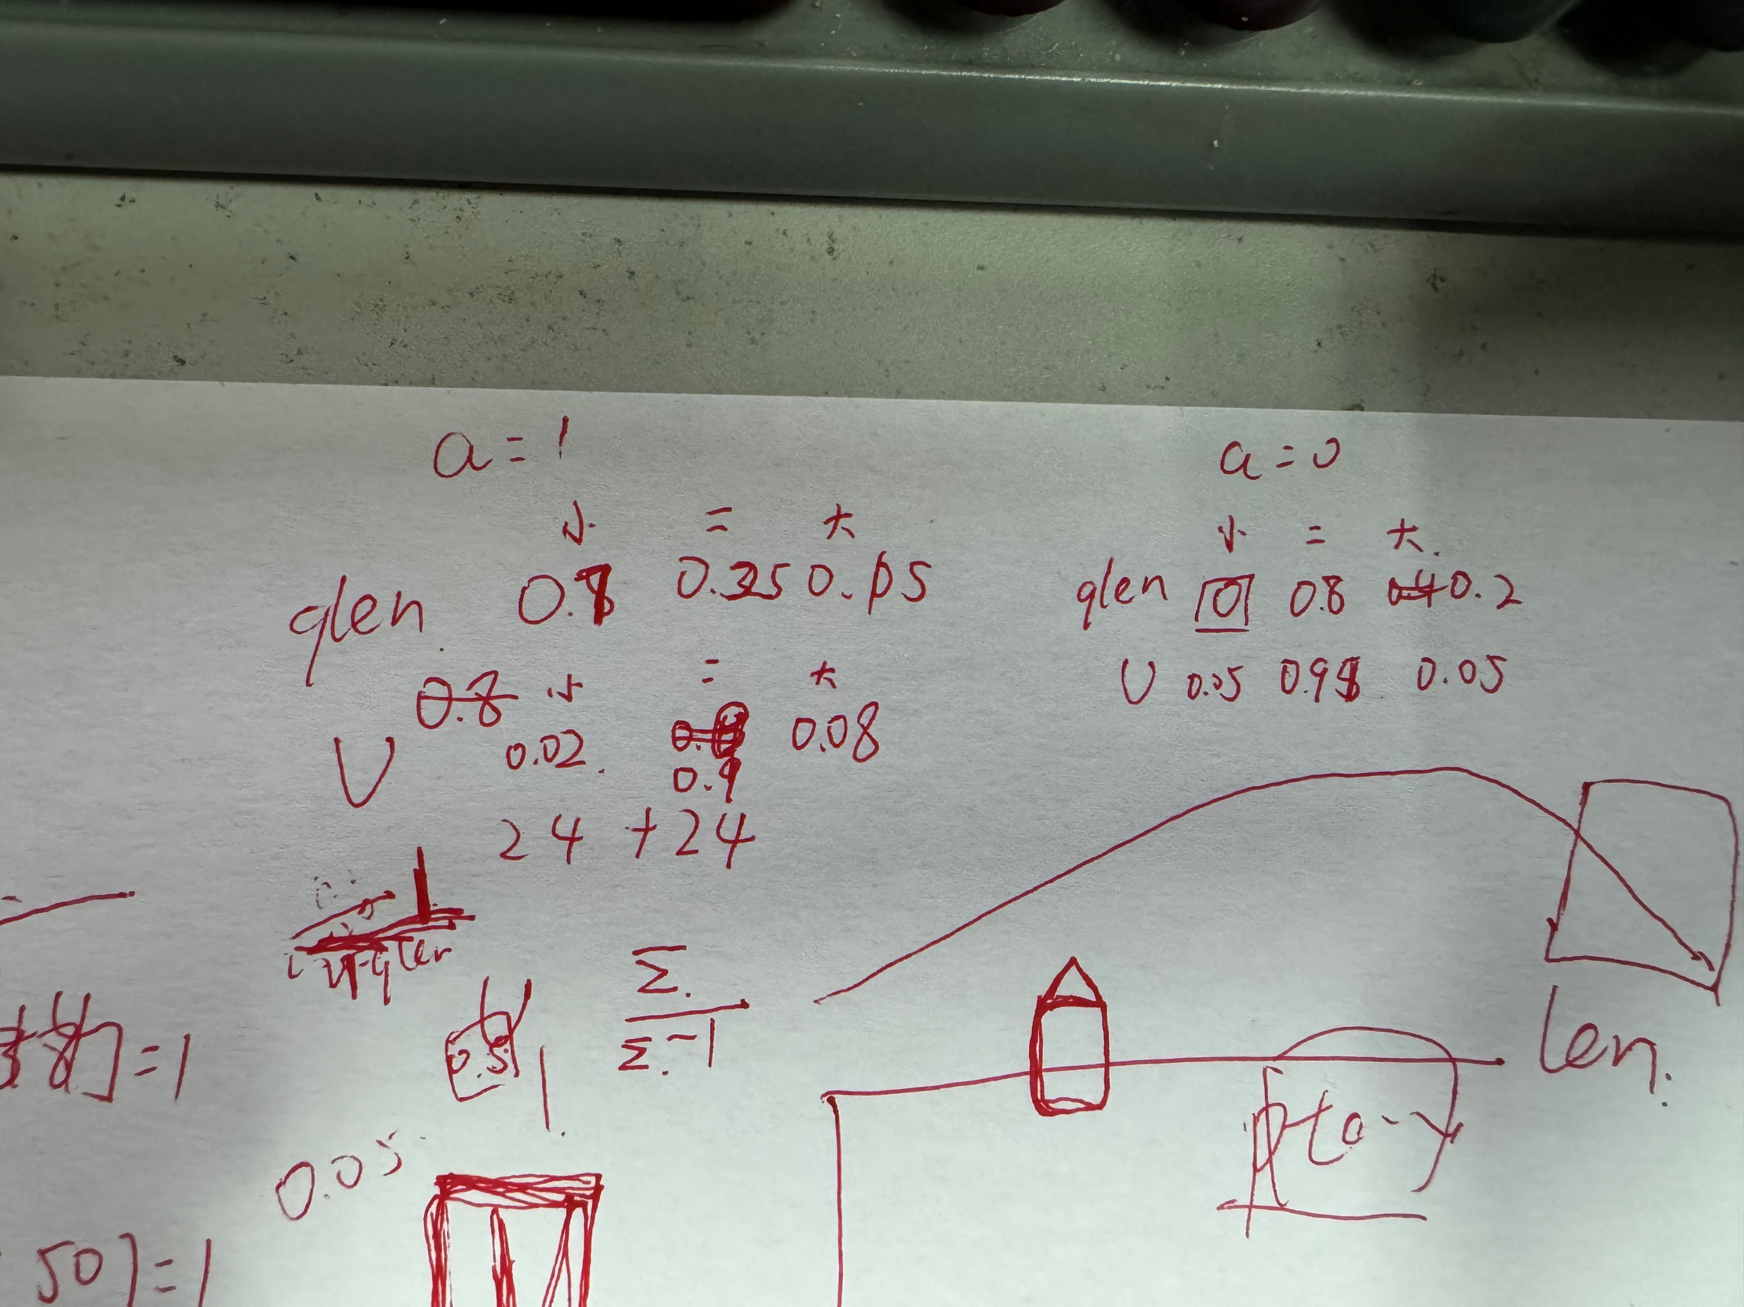
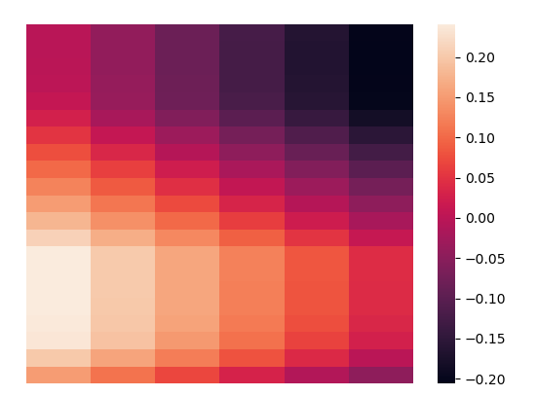
测试：
wittle理论计算：
u增加
qlen增加

Slide 27
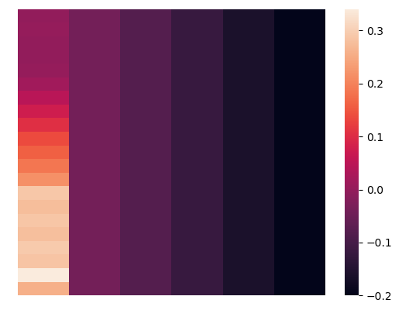
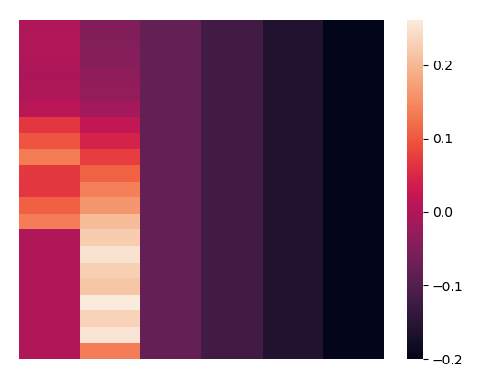
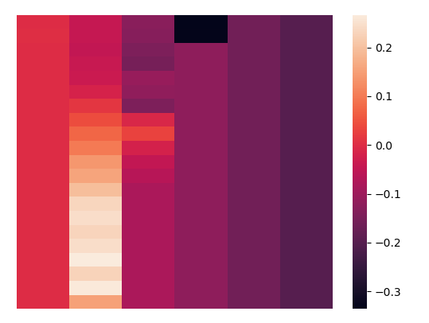

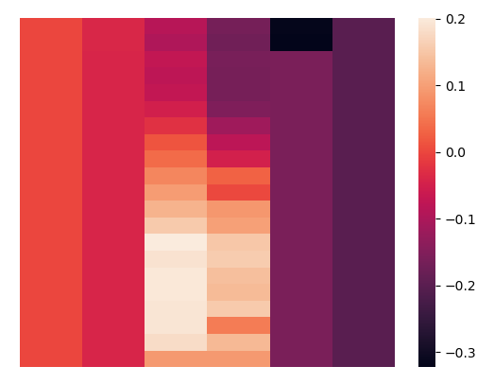
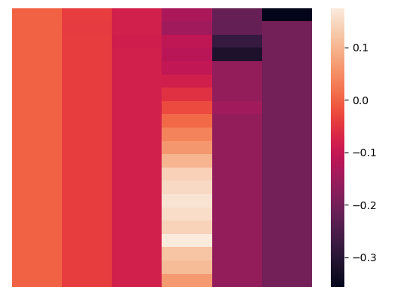

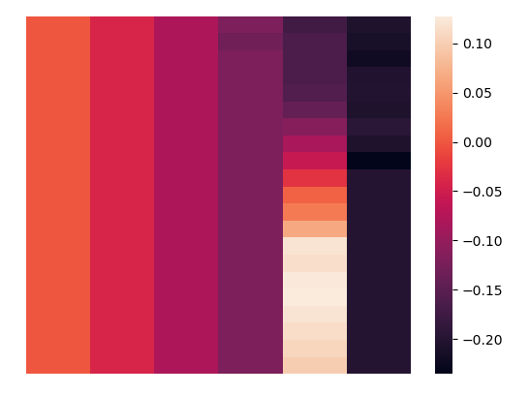
在实际统计过程中，每个优先级队列的状态分布只在所有状态中占据约1/4，只有极特殊情况会出现其他3/4的状态，要统计出所有的概率分布需要非常多的数据，所需的统计时间远超设计。
实际统计：
q0
q1
q2
q3
q4
q5
q6
q7

Slide 28
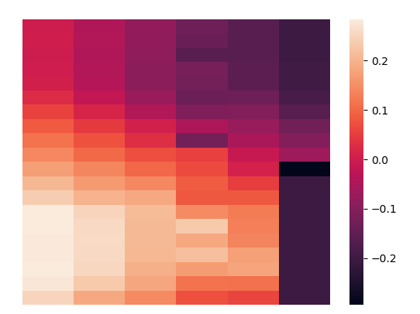
将其他队列的转移概率，作为该队列未出现的状态的转移概率，进行融合
理想
融合

Slide 29
发现理想的WITTLE值随着qlen增加，先增后减
造成该原因主要是在最大qlen出的状态转移，当动作为0时不会转移到Q值更小的状态，这使得此状态的WITTLE会有降低的趋势
解决方法，将最后一批状态（对应qlen最大）分成两批，一批对应qlen最大，一批对应qlen最大后的丢包惩罚
这样能够将降低趋势推后。

Slide 30
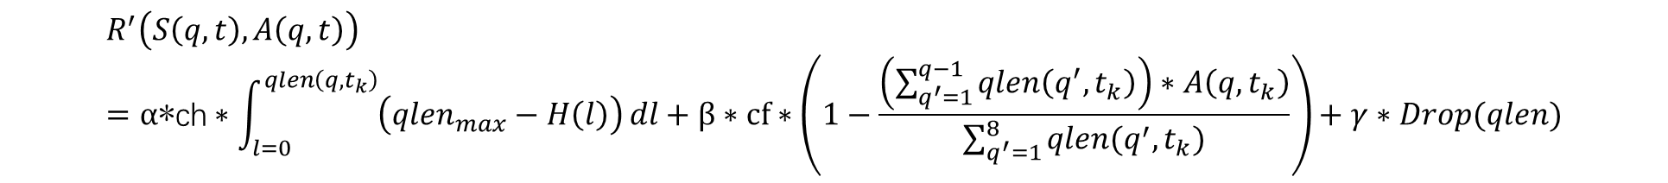
根据解决方法重新建模
$$C_{π}\left(A\right)=α∗C_{fair}+β∗C_{hunger}+γ∗C_{drop}$$
$$\max_{π}\lim_{T_{k}→∞}\frac{1}{T_{k}}E_{π}(\int_{t=0}^{T_{k}}{[R′\left(S\left(q,t\right),A\left(q,t\right)\right)−W\left(1−A\left(q,t\right)\right)]}dt$$
$S\left({q,t}_{k}\right)=\left[μ,qlen\left(q,t_{k}\right)\right]$,qlen离散化取值[0,1,2…,qlen_max,qlen_max+1]，含义上qlen_max+1对应的队列长度还是qlen_max
$$R^{′}\left(S\left(q,t\right),A\left(q,t\right)\right)=α\text{∗}\text{ch}∗\int_{l=0}^{qlen\left(q,t_{k}\right)}{\left(qlen_{max}−H\left(l\right)\right)}dl+β∗cf∗\left(1−\frac{\left(\sum_{q^{′}=1}^{q−1}{qlen\left(q^{′},t_{k}\right)}\right)∗A\left(q,t_{k}\right)}{\sum_{q^{′}=1}^{8}{qlen(q^{′},t_{k}})}\right)+γ∗Drop(qlen)$$
$Drop\left(qlen\right)根据$采样结果得到,qlen = qlen_max+1， $Drop\left(qlen\right)为$1

Slide 31
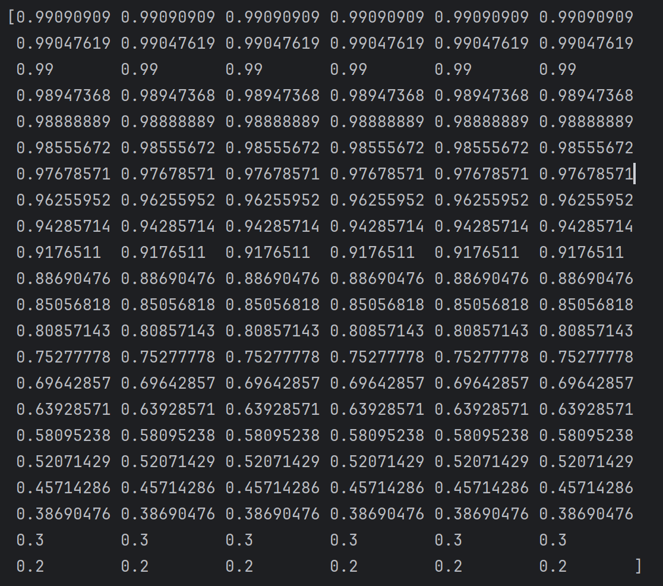
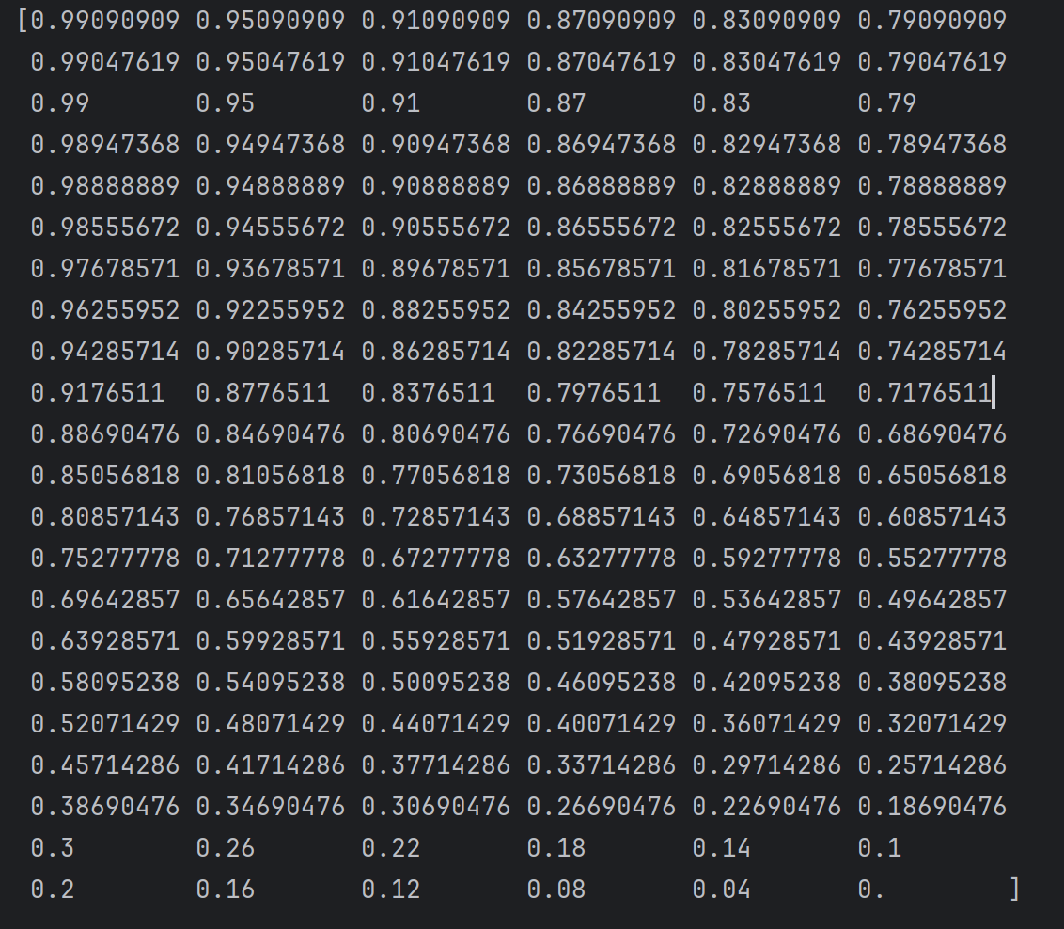
REWARD奖励矩阵
a = 0
a = 1

Slide 32
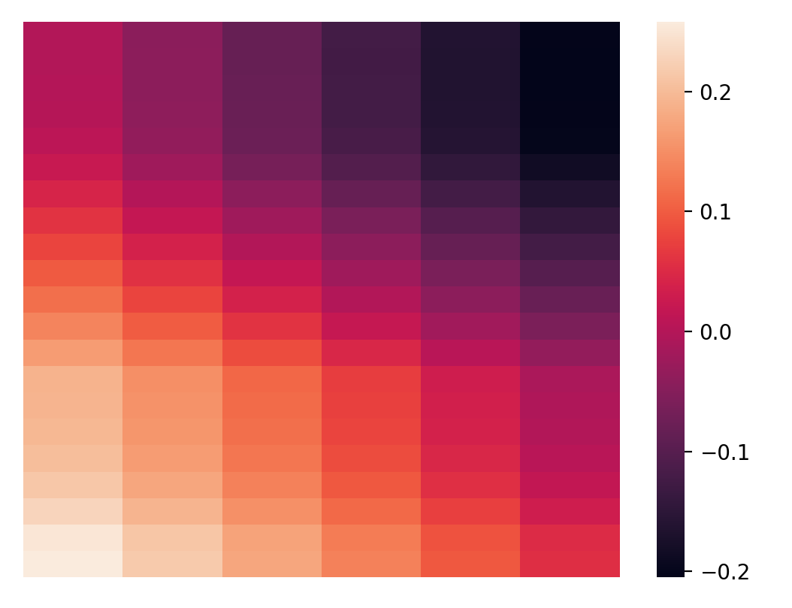

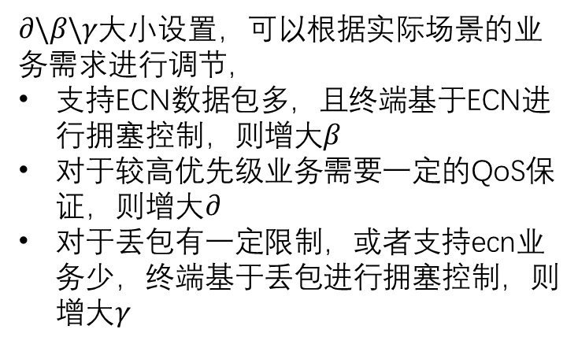
调整后理想WITTLE矩阵
$$∂=0.2,β=0.6,γ=0.2$$
u增加
$∂\backslash β\backslash γ$大小设置，可以根据实际场景的业务需求进行调节，
支持ECN数据包多，且终端基于ECN进行拥塞控制，则增大$β$
对于较高优先级业务需要一定的QoS保证，则增大$∂$
对于丢包有一定限制，或者支持ecn业务少，终端基于丢包进行拥塞控制，则增大$γ$
qlen增加

Slide 33
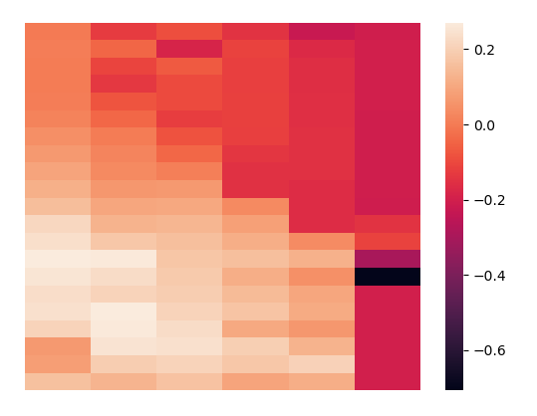

统计结果

Slide 34

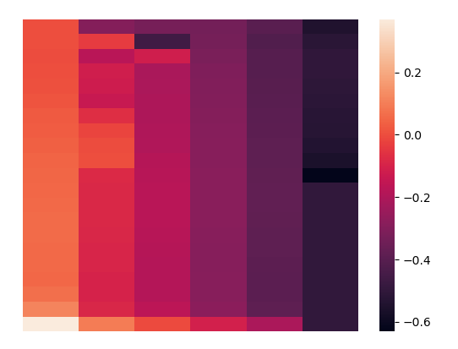

Slide 35
低队列
例如（len<10%MAX）无突发
稳定

Slide 36
队列累计
突发
丢包

Slide 37
高队列
无突发
拥塞缓解

Slide 38
$$C_{π}\left(A\right)=α∗C_{fair}+β∗C_{hunger}+γ∗C_{drop}$$
WT1(0.5,0.3,0.2)
WT2(0.2,0.6,0.2)

Slide 39
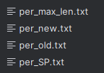
公平性程度
测试数据：
SP
100%
99.9%
WT2(0.5,0.3,0.2)
45.12%
51.19%
22.03%
5.4%
13.96%
WT1(0.2,0.6,0.2)
8.2%
MAX_LEN
5.1%
time
低队列无突发
稳定
队列累计
突发
丢包
高队列
无突发
拥塞缓解

Slide 40
不同算法，三个阶段时间占比
SP
73.5%
4.4%
22.1%
WT1
66.8%
4.4%
28.8%
WT2
70.7%
4.4%
24.9%
max_len
67.3
4.4%
28.3%

Slide 41

683648
‘time’: 683829,突发，4，6，8
[0.01330324531191431, 0.1585822610830133, 0.13540882254018155, 0.39681234041436886, 0.2163292214283954, 0.6447410525471279, 0.02747167279726164, 1.9690863599039696]
SP
[0.02412186651440197, 0.1279852888889617, 0.0903268018323279, 0.4192278740160734, 0.24416914945059665, 0.7383212172732798, 0.3900037117116, 4.010384521488857]
WT1
time‘: 683853，突发结束
[0.024302434156583674, 0.11220519362173473, 0.10302264742826384, 0.01821437435593542, 0.2289394408975774, 16.08664324364511, 0.7300119507493184, 14.11739615169732]
SP
WT1
[0.3873346450255658, 1.8996144614517587, 1.3499505474983429, 3.9409024224688194, 2.885369686995442, 6.702199079507475, 1.1778268311061417, 16.05595823850944]

Slide 43
更新，使用WT_NEW
仿真开始，使用WT_OLD
3M
3M
3M
经验池大小为3M
更新循环6M
场景1
场景2
场景2
测试数据
(0.2,0.6,0.2）
场景1端口来包率：0.7616702
场景2端口来包率：0.53713861
突发占比：10%

Slide 44
ecn
drop
Reward
0.088
0.044
0.051
0.0054
0.00076
0.0026
7.42
7.16
7.44

Slide 45
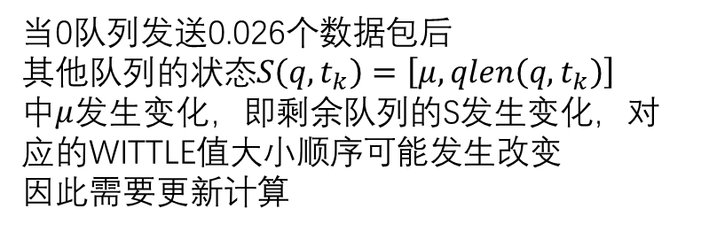
WITTLE调度算法
之前使用WITTLE调度的方法：
根据队列的长度，计算出对应的状态S,
比较状态对应的WITTLE值大小，进行排序、
从大到小进行调度，知道该循环发送数据包数量为1或者所有队列为空
WITTLE算法是根据当前状态的最大长期收益差进行计算。
'len’:
0.026
0.344
0.529
1.725
0.365
0.425
0.066
0.108
'out’:
0
2
1
3
当0队列发送0.026个数据包后
其他队列的状态$S\left({q,t}_{k}\right)=\left[μ,qlen\left(q,t_{k}\right)\right]$
中$μ$发生变化，即剩余队列的S发生变化，对应的WITTLE值大小顺序可能发生改变
因此需要更新计算

Slide 46
之前使用WITTLE调度的方法：
设置该时隙剩余发送量为1
根据队列长度，计算出S值，并查询对应的WITTLE
比较状态对应的WITTLE值大小，进行排序、
从大到小进行调度，选择发送最大WITTLE对应的队列，发送数量为该时隙剩余发送量与该队列长度中的小值
更新剩余发送量与队列长度
当该时隙发送数量之和等于1或者所有队列为空，结束。否则回到步骤2

Slide 47
SP
总时间
突发
突发缓解
ecn
drop
Reward
0.19
0.97
0.81
0.06
0. 16
0.28
7.836
7.293
7.287
WITTLE
总时间
突发
突发缓解
ecn
drop
Reward
0.21
0.87
0.83
0.04
0.074
0.19
7.837
7.401
7.337

Slide 48
将该时间段的经验收集计算WITTLE
仿真开始，使用WT_OLD
3M
3M
3M
场景1
场景2
场景2
场景1端口来包率：0.7616702
场景2端口来包率：0.53713861
突发占比：10%

Slide 49
old_wt
 | 场景1 | 场景2 | 场景2
reward | 7.778 | 7.910 | 7.905
ecn | 0.315 | 0.151 | 0.153
drop | 0.136 | 0.052 | 0.057
new_wt
 | 场景1 | 场景2 | 场景2
reward | 7.755 | 7.917 | 7.912
ecn | 0.449 | 0.178 | 0.183
drop | 0.122 | 0.036 | 0.040

Slide 50
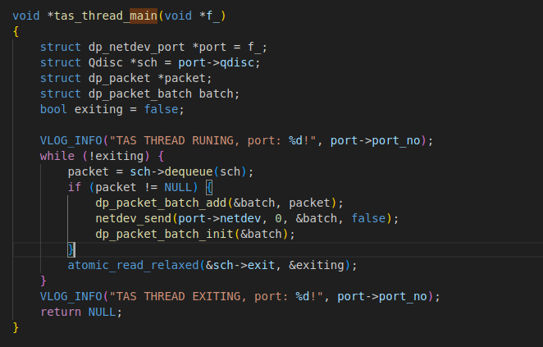
基于ovs-tas流量整形实现WITTLE INDEX
加入一个处理逻辑：当发送数据包达到一个状态或者为空时，重新计算S,并映射到WITTLE INDEX,然后更改GCL，重置，计入下一轮统计。

Slide 51
void *tas_thread_main(void *f_)
{
struct dp_netdev_port *port = f_;
struct Qdisc *sch = port->qdisc;
struct dp_packet *packet;
struct dp_packet_batch batch;
bool exiting = false;
VLOG_INFO("TAS THREAD RUNING, port: %d!", port->port_no);
while (!exiting) {
packet = sch->dequeue(sch);
if (packet != NULL) {
dp_packet_batch_add(&batch, packet);
netdev_send(port->netdev, 0, &batch, false);
dp_packet_batch_init(&batch);
}
atomic_read_relaxed(&sch->exit, &exiting);
}
VLOG_INFO("TAS THREAD EXITING, port: %d!", port->port_no);
return NULL;
}

Slide 52

$$\sum_{a=1,u∈U}{{P0}_{u→u′}R1\left(u′,len\right)}$$

